Slide 1
Chapter 8
多元函数微分
第七节多元函数的极值
一、问题的提出
二、多元函数的极值和最值
三、条件极值
四、小结 思考题

Slide 2
由于这个世界构造完美无缺,并
由最聪明的造物主所创立,以至
在这个世界上无论什么事情里
都包含有极大或极小的道理.
-----Euler

Slide 3
一、问题的提出
实例：某商店卖两种牌子的果汁，本地牌子每瓶进价1元，外地牌子每瓶进价1.2元，店主估计，如果本地牌子的每瓶卖 元，外地牌子的每瓶卖 元，则每天可卖出 瓶本地牌子的果汁， 瓶外地牌子的果汁问：店主每天以什么价格卖两种牌子的果汁可取得最大收益？
每天的收益为
求最大收益即为求二元函数的最大值.

Slide 4

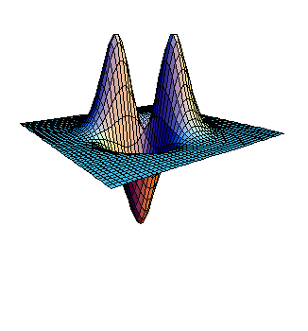
二、多元函数的极值和最值

Slide 5
1、二元函数极值的定义

Slide 6
例如函数 在点(0,0)处取得极小值，如下左图：
z
z
o
o
y
y
x
x
函数 在点(0,0)处取得极大值，如上右图：
如何求极值？如果能将有可能使函数取得极值的点找到，这个问题就基本解决了.

Slide 7
注意:
复习:对一元函数来说,如下图
1) 函数的极值是函数的局部性质.
2) 对常见函数, 极值可能出现在导数为 0 或
不存在的点.
为极大值点
为极小值点
不是极值点

Slide 8
复习:
注意: 驻点 极值点
例如,
定理1(必要条件)

Slide 9
仿照一元函数，凡能使一阶偏导数同时为零的点，
均称为二元函数的驻点.
注意:
驻点
极值点
在点 (0,0) 有极大值,
(0,0)不是驻点

Slide 10
2.多元函数取得极值的条件
定理1
（必要条件）
设函数
在点
具有偏导数，且
在点
处有极值，则它在该点的偏导数必
然为零：
，
.
证
不妨设
在点
处有极大值
,
则对于
的某邻域内任意
都有
,

Slide 11
故当
时，
有
说明一元函数
在
处有极大值，
必有
;
类似地可证
.
推广
如果三元函数
在点
具有偏导数，则它在
有极值的必要条
件为
;
，
.

Slide 12
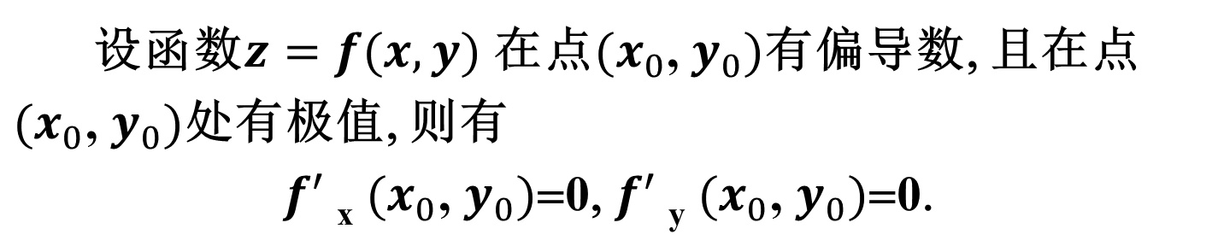
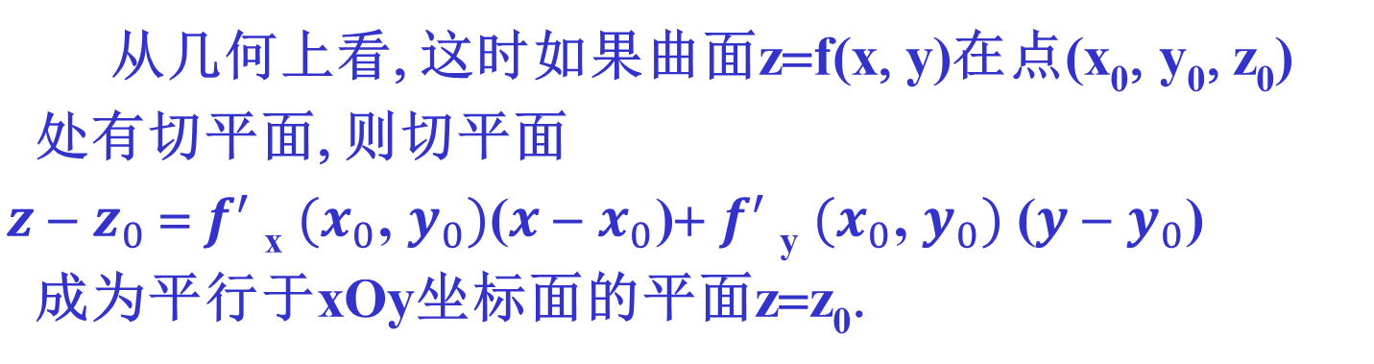
定理1 (取得极值的必要条件)
说明:
Problem：如何判定一个驻点是否为极值点？

Slide 13
回忆 (极值第二判别法)
二阶导数 , 且
则 在点 取极大值 ;
则 在点 取极小值 .
对于二元函数,我们能否给出类似的判别法?

Slide 14
定理2 (充分条件)
若函数
的某邻域内具有一阶和二阶连续偏导数, 且
令
A<0 时取极大值;
则: 1) 当
时, 具有极值
A>0 时取极小值.
2) 当
时, 没有极值.
3) 当
时, 不能确定 , 需另行讨论.

Slide 15
求函数
z
=
f
(
x
,
y
)
极值的一般步骤：
第一步
解方程组
求出实数解，得驻点
.
第二步
对于每一个驻点
(
x
,
y
)
，
0
0
求出二阶偏导数的值
A
、
B
、
C
.
B
2
−
AC
.
第三步
定出
的符号，再判定是否是极值

Slide 16
例4.
求函数
的极值.
解: 第一步 求驻点.
解方程组
得驻点: (1, 0) , (1, 2) , (–3, 0) , (–3, 2) .
第二步 判别.
求二阶偏导数
(1)在点(1,0) 处
为极小值;

Slide 17
(2)在点(1,2) 处
不是极值;
(3)在点(−3,0) 处
不是极值;
(4)在点(−3,2) 处
为极大值.

Slide 18
例4.
求函数
的极值.
解: 第一步 求驻点.
(2021年考研高数三)
解方程组
即
得驻点: (–1, 0) , (1/2, 0).
第二步 判别.
求二阶偏导数

Slide 19
(1)在驻点(-1,0) 处
(2)在点(1/2,0) 处

Slide 20

填空题
答案解析
15分
答案解析
解方程组
(2020年考研高数三)
[填空1]
(2)极大值点还是极小值点? [填空2]
(3)极值 [填空3]
求函数
的极值.
(1)极值点
正常使用填空题需3.0以上版本雨课堂
作答
可为此题添加文本、图片、公式等解析，且需将内容全部放在本区域内。正常使用需3.0以上版本

Slide 21
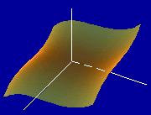
例5.讨论函数
及
在点(0,0)
是否能取得极值.
解: 显然 (0,0) 都是它们的驻点 ,
并且在 (0,0) 都有
在(0,0)点邻域内的取值
正
可能为
负
, 因此 z(0,0) 不是极值.
0
因此
为极小值.

Slide 22
练习题1:
求由方程
确定的函数
的极值.
解法一
将方程两边同时微分，
整理得，

Slide 23
对(1)式继续求偏导，

Slide 24
解法二:
配方方程可变形为
显然,当
时,根号中的极大值为4,极小值为-4
所以

Slide 25
综合题
例
(2022年高数二)
解

Slide 26
由

Slide 27
3、多元函数的最值
依据
函数 f 在闭域上连续
函数 f 在闭域上可达到最值
驻点
最值可疑点
边界上的最值点
特别, 当区域内部最值存在, 且只有一个极值点P 时,
为最小 值
为极小 值
(大)
(大)

Slide 28
例6.
某厂要用铁板做一个体积为2
的有盖长方体水
问当长、宽、高各取怎样的尺寸时, 才能使用料最省?
解: 设水箱长,宽分别为 x , y m ,则高为
则水箱所用材料的面积为
令
得驻点
根据实际问题可知最小值在定义域内应存在,
因此可
断定此唯一驻点就是最小值点.
即当长、宽均为
高为
时, 水箱所用材料最省.

Slide 29
例7. 有一宽为 24cm 的长方形铁板 ,
把它折起来做成
一个断面为等腰梯形的水槽,
问怎样折法才能使断面面
积最大.
解: 设折起来的边长为 x cm,
倾角为α ,
则断面面积
为
x
24

Slide 30
令
解得:
由题意知,最大值在定义域D 内达到,
而在域D 内只有
一个驻点,
故此点即为所求.

Slide 31
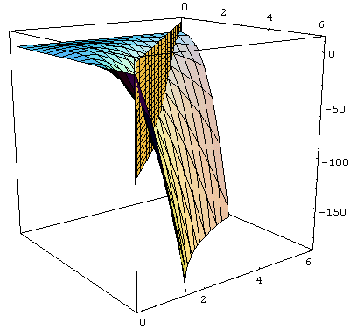
解
如图,

Slide 34
三、条件极值拉格朗日乘数法
实例： 小王有200元钱，他决定用来购买两种急需物品：计算机磁盘和录音磁带，设他购买 张磁盘， 盒录音磁带达到最佳效果，效果函数为 ．设每张磁盘8元，每盒磁带10元，问他如何分配这200元以达到最佳效果．
问题的实质：求 在条件 下的极值点．

Slide 35
无条件极值:
对自变量只有定义域限制
极值问题
条 件 极 值 :
对自变量除定义域限制外,
还有其它条件限制
条件极值的求法:
例如 ,
方法1 代入法.
转化
求一元函数
的无条件极值问题.

Slide 36
方法2 拉格朗日乘数法(Lagrange Multipliers).

Slide 38
例9.
要设计一个容量为
的长方体开口水箱, 试问
水箱长、宽、高等于多少时所用材料最省？
解: 设 x , y , z 分别表示长、宽、高,
则问题为求x, y, z
使在条件
下水箱表面积
最小.
令
解方程组

Slide 39
得唯一驻点
由题意可知合理的设计是存在的,
因此 , 当高为
长、宽为高的 2 倍时，所用材料最省.
Question:
1) 当水箱封闭时, 长、宽、高的尺寸如何?
Hint: 利用对称性可知,
2) 当开口水箱底部的造价为侧面的二倍时, 欲使造价
最省, 应如何设拉格朗日函数? 长、宽、高尺寸如何?
Hint:
长、宽、高尺寸相等 .

Slide 40
解
则

Slide 41
解

Slide 44
可得
即

Slide 45
例11
(2021年考研高数一)
解
设Lagrange函数为
C为有界闭集，

Slide 46
例12 求函数
在区域
上的最大值、最小值.
解：
即：
在
内有一驻点
而在
的边界
上，做拉格朗日乘子函数

Slide 47
解方程组：
得：
从而
在区域
上有最小值：
最大值
练习：
已知函数
的全微分
并且
在椭圆域:
上的最大值和最小值.

Slide 48
注：
只有 (i),(ii)找出的这些点才可能是最值点

Slide 49
函数
填空题
答案解析
100分
在_______点取得极_________值为___________.
答案解析
(1)函数 在 点取得极 值为
(2)函数 在附加条件 下的极 值为
(3)方程 所确定的函数 的极大值 是 极小值是
[填空1] [填空2] [填空3]
[填空4] [填空5]
[填空6] [填空7]
[填空8]
[填空9]
[填空10]
(4)在平面 上找一点,使它到 及 三直线的距离平方之和为最小，则该点坐标为
(5) 内接于半径为$\sqrt{3}a$的球且有最大体积的长方体的长宽高为
(6)在第一卦限内作球面 的切平面,使得切平面与三坐标面所围的四面体的体积最小,则切点的坐标为
正常使用填空题需3.0以上版本雨课堂
作答
可为此题添加文本、图片、公式等解析，且需将内容全部放在本区域内。正常使用需3.0以上版本

Slide 50
思考题

Slide 51
思考题解答

Slide 52
练 习 题

Slide 54
练习题答案

